Slide 1
Всем героическим защитникам Ленинграда,
Всем участникам прорыва и снятия блокады любимого города,
Всем, пережившим страшную 900дневную блокаду,
Всем, ныне живущим и павшим смертью храбрых
ПОСВЯЩАЕТСЯ!

Slide 2
В сердцах наших жить будут вечно
Герои минувшей войны.
Нам память о них дорога бесконечно,
И ею с тобой мы сильны!

Slide 3
Будем же с благодарностью помнить подвиг Ленинграда!

Slide 4
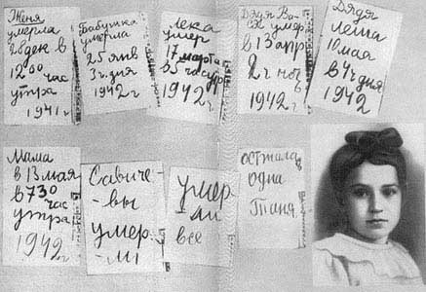
Дневник Тани Савичевой

